Slide 1
Удивительное рядом
Разработала: Михайлова
Ксения Юрьевна
Руководитель: Лаускайтене
Татьяна Руфиновна
2016 год

Slide 2
Деревья
относятся к высшим растениям. Жизнь людей неразрывно связана с растениями. От них зависит само существование человека. Растения обновляют воздух, делая его пригодным для дыхания; поглощают углекислый газ и выделяют кислород.

Slide 3
Растения
– главный источник пищи для большинства животных. Овощи, фрукты, зелень, зерно, из которого получают крупы, макаронные изделия; растительное масло и мука – без этих продуктов питания не обходится ни один человек. Многие растения являются лекарственными; растения – источник строительных материалов; сырье для производства тканей и бумаги.

Slide 4
Однако помимо сугубо практического интереса, многие растения привлекают наше внимание своими любопытными особенностями. Среди растений свои карлики и великаны; одни из них имеют самые тяжелые плоды, а другие сладкие; из одних плодов вырабатывают кофе, из других – пекут хлеб и т.д.

Slide 5
Сегодня мы хотим рассказать вам о некоторых растениях. Одни растут рядом, а другие – в дальних странах. Рассказы от них не просто занимательны, они расширяют нам кругозор, демонстрируя удивительное разнообразие растительного мира нашей планеты, и поддерживают нашу способность удивляться дивным творением природы. Итак - начинаем наш рассказ

Slide 6
Хлебное дерево или джекфрут.
Это дерево высотой 20-30м. их достаточно крупные цветки раскрываются прямо на стволе и опыляются по ночам летучими мышами.
Плоды созревают достаточно долго – 3-8 месяцев. Свешиваются они прямо со ствола дерева этакими огромными «дулями».

Slide 7
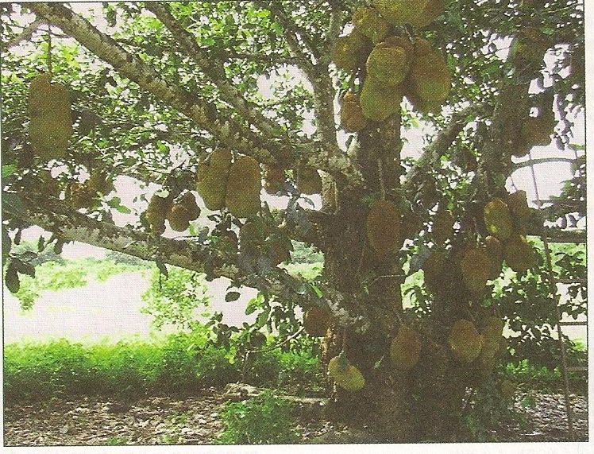

Slide 8
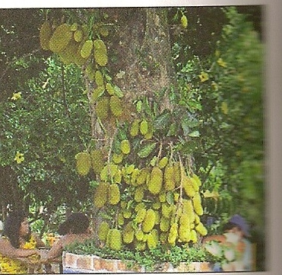

Slide 9
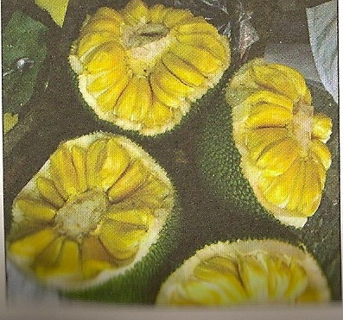

Slide 10
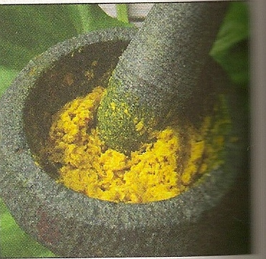

Slide 11
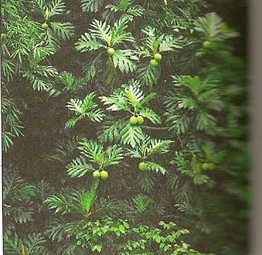

Slide 12
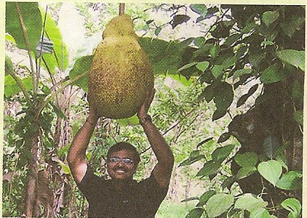

Slide 13
Джекфрут – самый большой в мире плод, растущий на дереве. Вес его достигает 35кг, длина – 90см, а диаметр 50 см. снаружи плод зеленый, при созревании желтеет. Внутри он состоит из больших съедобных желтых долек, в которых находятся гладкие, овальные светло-коричневые семена. Семена – от 2 до 4см длиной и от 1,25 до 2см толщиной, белые и довольно хрупкие. В одном плоде их может быть от 100 до500 штук. Их всхожесть сохраняется не более трех-четырех дней. Полностью созревший плод снаружи пахнет гнилым луком и одеколоном, а его мякоть – бананом и ананасом.

Slide 14
.
Когда фрукт созревает, кожура натягивается, становится упругой и издает едва различный аромат. Слишком сильный запах говорит о том, что джекфрут уже перезрел. После созревания плод быстро становится коричневым и портится. Незрелые плоды варят, и тушат. Их нарезают на куски, варят в посоленной воде до готовности и подают к столу. Единственный недостаток – обильный липкий латекс, который накапливается на посуде и руках, если их не смазать сначала кулинарным жиром

Slide 15
Семена джекфрута также варят, жарят и едят, как каштаны. В Юго-Восточной Азии высушенные кусочки незрелого джекфрута продаются в магазинах. Спелые плоды сбраживают, дистиллируют, и из них изготавливают ликер. В Таиланде джекфрут добавляют в мороженое или кокосовое молоко. Семечки готовят отдельно и добавляют во многие блюда.

Slide 16
А хлеб из плодов готовили так: брали плоды, чистили их, разрезали, заворачивали в банановые листья и зарывали землю в ямы. Мякоть плодов бродит, то не гниет. Затем ее извлекали и жарили с кокосовыми маслом (в печи или на раскаленных камнях). Готовый продукт имеет вкус мякиша печеного хлеба, смешанного с картофелем.
Плоды джекфрута в Индии называют
«хлебом для бедных»

Slide 17
Хлебные деревья весьма продуктивны – каждое дает до 200 плодов в сезон, а плодоносить они начинают уже на третьем году роста.
Урожай одного 20- летнего дерева достаточен для питания 2-3 человек в течение года.

Slide 18
Земляника и клубника… На дереве
Приходилось ли вам лакомиться земляникой или клубникой, которые не с грядок собирают, а срывают с веток деревьев? Если нет, приезжайте на Черноморское побережье Кавказа или южный берег Крыма в октябре – ноябре и убедитесь сами, что такое возможно. По вкусу ягоды значительно отличаются от тех, которые собирают с обычных травянистых растений земляники и клубники, но внешне очень похожи на них.

Slide 19
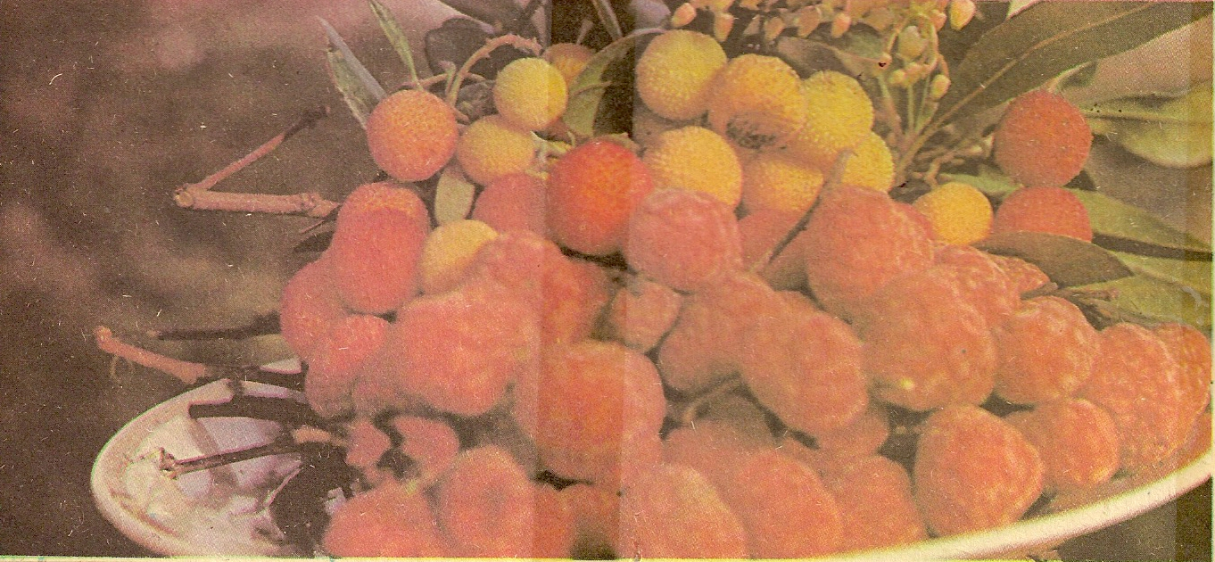

Slide 20
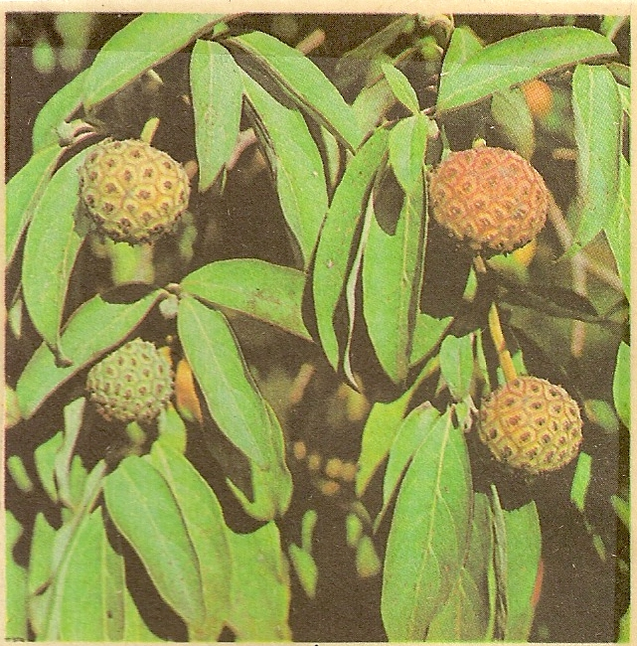

Slide 21
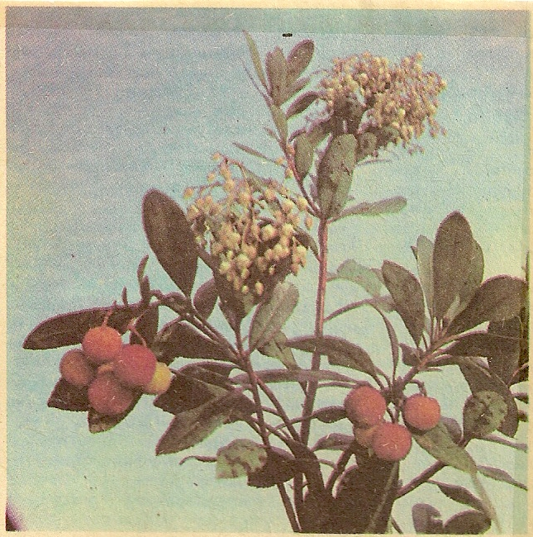

Slide 22
Земляничное дерево
– далекий родственник нашему вереску, столь обычному в лесах и на прогалинах в средней полосе страны. Оба они принадлежат к одному семейству – вересковых. Но если вереск – небольшой кустик, то некоторые виды земляничного дерева вырастают до 30 метров. По гастрономическим соображениям нас интересует крупноплодный вид – вечнозеленое дерево высотой до 12 метров. Родом из Средиземноморья, оно хорошо акклиматизировалось на Черноморском побережье Кавказа и Крыма. Ярко-зеленые кожистые листья, оригинальные цветки, похожие на восковые колокольчики, и ягодообразные ярко-красные плоды до 2 сантиметров в диаметре придают земляничному дереву выразительную декоративность.

Slide 23
Цветут растения в октябре –декабре, а в это же время следующего года из этих цветков разовьются плоды. Вот почему на веточках одновременно можно видеть и цветки, и плоды. По вкусу ягоды сладковатые, но без аромата, из них неплохое варенье получается.

Slide 24
Второй вид- мелкоплодный земляничник. Дико растет на Кавказе и в Крыму. Особенно эффектно это дерево осенью, когда его стволы приобретают яркий кораллово-красный цвет. Летом верхние, мертвые, слои коры на стволе и ветвях отслаиваются и обнажают молодую кору, которая постепенно краснеет.

Slide 25
Интересны и клубничные деревья – так в народе называют два вида, происходящие из Юго-Восточной Азии и относящиеся к разным семейсвам. Кудрания трехконечная из семейства молочайных – небольшое колючее листопадное дерево. Как и у шелковицы, ее листья служат кормом для шелковичного червя. Плоды, собранные в соплодия до 2,5 сантиметра в диаметре, ярко-оранжевые, съедобные. Правда, к их вкусу (довольно разному и порой жгучему) надо привыкнуть.

Slide 26
Называют клубничным деревом и дерен головчатый из семейства дерновых, который принадлежит к тому же роду, что и кизил или дерен мужской. Дерен головчатый – небольшое вечнозеленое деревце или кустарник. Красив в период цветения: его каждое соцветие из мелких цветков окружено четырьмя розоватыми листочками. К октябрю созревают оранжево-красные соплодия до 3,5 сантиметров в диаметре. Они мясистые и приторно – сладкие, по виду напоминают клубнику.

Slide 27
Вот такие чудеса в природе. А что, может быть, барон Мюнхаузен был прав, когда говорил, что отдыхал в тени развесистых ветвей клюквы. Ведь в тени земляничного и клубничного деревьев вы действительно можете отдохнуть в знойный день.

Slide 28
«Шоколадное дерево»
род вечнозеленных растений. Дерево растет в тропической Америке. Его высота 6-9м. Ствол прямой. Листья цельные, блестящие, темнозеленные длиной до 30 см, шириной до 10см. цветы мелкие, белые, желтые, или красноватые. Соцветия и плоды развиваются на стволе и крупных ветвях. Плод – фиолетовая, ярко-оранжевая, красная или серо-белая ягода (какао-бобы). Ширина 12см,длина 30см, масса 200-600гр. Внутри плода продольными рядами расположены 30-50 миндалевидных семян. Плоды идут на изготовление какао и шоколада. Цветет и плодоносит круглый год. На 10-м году наступает полная продуктивность. С 1 га получают до 2-ух тонн семян. Собранные семена сушат, дробят. При тонком измельчении получают тертое какао для изготовления масла какао (используют в кондитерской промышленности и медицине). Из жмыха семян получают порошок под названием – какао – идет на изготовление тонизирующего напитка.

Slide 29
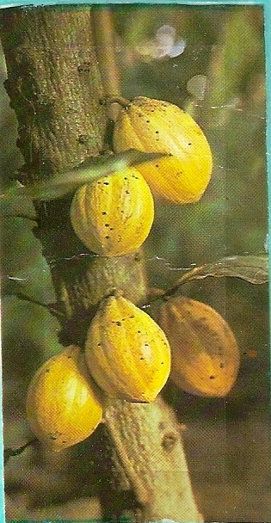

Slide 30
«Коровье дерево»
Молочное, или коровье дерево, растет в Южной Америке, в Коста-Рике, Эквадоре. И относится к семейству тутовых.

Slide 31
Высота его до 30 м. Листья кожистые и похожи на мелкие листья нашего домашнего фикуса. Из коры дерева, через специальные или случайные надрезы, выделяется густой сок, внешне похожий на коровье молоко и отличающийся от него по химическому составу совсем незначительно.

Slide 32
Сок дерева не сворачивается при кипячении, но приобретает аромат свежего мяса, поджаренного на сале. На вкус сок горьковатый и если его разбавить водой и прокипятить, то неприятный привкус пропадет и сок пригоден в пищу, употребляется в место молока.

Slide 33
Каждое дерево может дать от 2 до 4 литров молока за одну «дойку». Богатое питательными веществами коровье дерево само не требует хороших почв и растет на самых бесплодных склонах Кардильер. Деревья «доят» по мере надобности в любое время года.

Slide 34
Бутылочные деревья или брахихитон наскальный
Строго говоря, одного – единственного дерева на свете нет. Так называют самые разные растения, способные хранить запас влаги в стволе. Классический пример – африканский баобаб. В настоящее время насчитывается несколько сотен видов этих деревьев, которые теперь известны нам как бокарнеи.

Slide 35
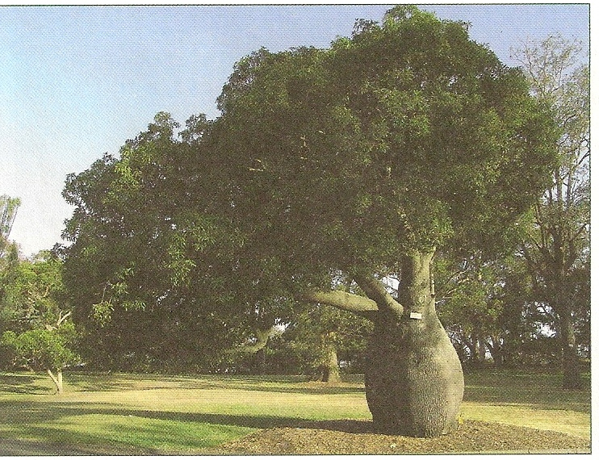

Slide 36
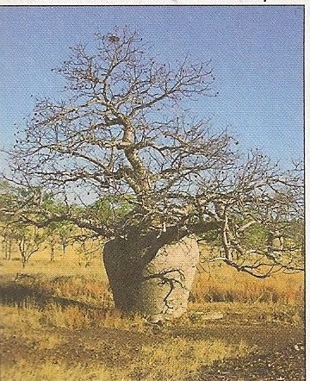

Slide 37
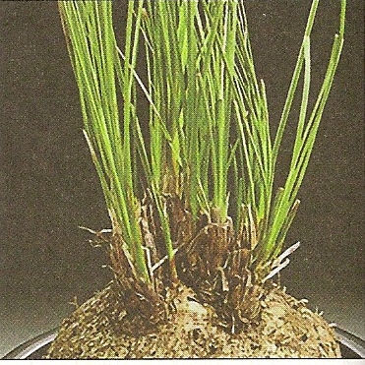

Slide 38
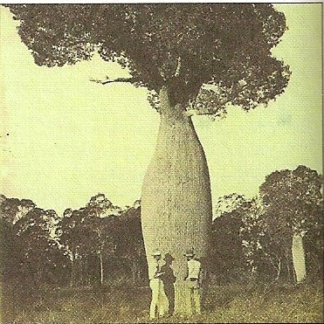

Slide 40
Ареал произрастания
– США из местных названий бокарнеи – «слоновая нога».
Запасы воды хранятся в основании ствола.

Slide 41
В Австралии, в самых крупных сухих областях на севере штата Квинсленд. Растут бутылочные деревья. Они действительно похожи на бутылку и способны запасать воду в стволе, которую «пьют» в засушливый период. Эти деревья достигают 15м высоту и почти 2м в поперечнике.

Slide 42
В «бутылке» брахихитона есть два отделения. В нижней части ствола между корой и древесиной находится резервуар, вмещающий значительное количество воды. Другой резервуар помещается в средней части ствола, однако в нем не вода, а большое количество сладковатого густого, как желе, сока, очень полезного и питательного.

Slide 43
Брахихитон можно вырастить как из семени, так и путем трансплантации. Во времена отбора семян необходимо надевать перчатки, так как внешнее покрытие семени снабжено ядовитыми волокнами. Перед посадкой семени не нужно производить никакой подготовки. Трансплантация также требует самой минимальной подготовительной обработки почвы. Бутылочное дерево способно жить без почвы в течении трех месяцев. Такая высочайшая степень выносливости позволяет транспортировать дерево из родного Квинсленда в самые разные уголки земного шара.

Slide 44
Австралийские аборигены издревле использовали бутылочное дерево как резервуар с водой. Встретить такое дерево на своем пути в засушливом Квинсленде обозначало для них возможность утолить не только жажду, но и голод. Семена, корни, ствол и кора брахихитона традиционно употреблялись в пищу и людьми и животными. Также аборигены плели из волокнистого внутреннего слоя коры веревки и рыболовные сети.

Slide 45
Секвойя
Это вечнозеленое дерево – великан, дерево - рекордсмен, чья крона устремлена высоко в небо.

Slide 46
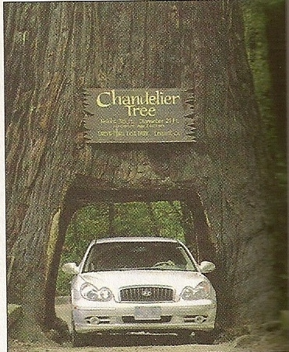

Slide 47
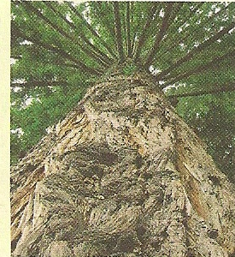

Slide 48
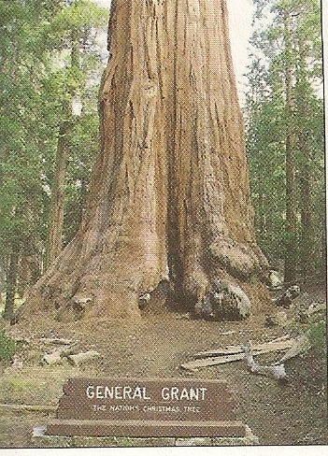

Slide 49
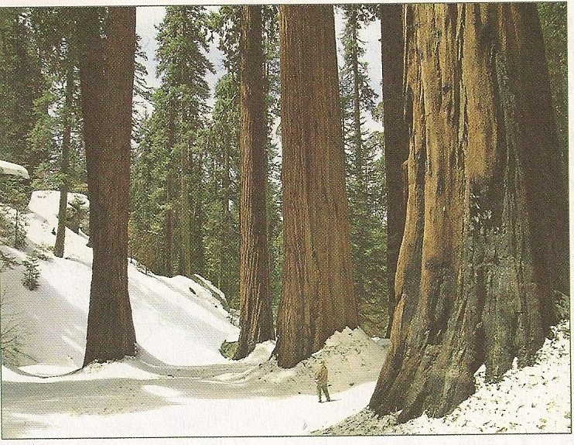

Slide 50
Ее древесина имеет красноватую древесину, поэтому американцы называют это дерево – красным.

Slide 51
Секвойя дендрон гигантский в просторечии часто называют гигантской секвойей или мамонтовым деревом за отдаленное сходство его свисающих ветвей с бивнями этих вымерших животных. Секвойи растут небольшими рощами; число таких рощ точно определено – их 72 и расположены они на склонах Сьерра-Невады на высотах от 1500 до 2500м над уровнем моря.

Slide 52
Самые большие хвойные деревья свое название получили по имени вождя ирокезов Секвойи (1770-1843). Абсолютный рекорд высоты принадлежит Секвойи вечнозеленой, чья вершина может подниматься до 110м над землей. Стволы некоторых секвой не могут обхватить руками и 20 человек (d до 10 м). в основании ствола одного из таких гигантов был сделан тоннель, через который проезжал автомобиль. Гигантское дупло другой Секвойи американский охотник использовал как просторную избушку и три года жил в нем со всем своим имуществом. Возраст таких гигантских деревьев, по оценкам ученых, достигает до 3500 лет. Предел жизни для Секвойи не установлен. В 19 веке причиной гибели Секвой нередко становились люди. Они порой губили вековые деревья из «спортивного» любопытства. Американские первопроходцы рвали их динамитом, поскольку ни одна ручная пила не могла справиться с толстенными стволами.

Slide 53
Как это не странно, у Секвойи весьма мелкие семена: четыре сотни имеют массу всего 1 грамм. Хвоинки у Секвойи мелкие, напоминают «чешуйки» можжевельника, а шишки напоминают шишки обычной сосны. Кора толстая – 30-60см. отдельные экземпляры на южном берегу Крыма, Черноморском побережье Кавказа и в Закарпатье. Древесина легкая, мягкая, не гниет. Используют: производство шпал, в строительстве и т.д.)

Slide 54
Сосна сахарная
Дерево это – символ доброты, но в тоже время это могучее дерево с крупной шарообразной кроной на свободе. Русское дерево, ласкающее путника ароматом просмоленной древесины.

Slide 55
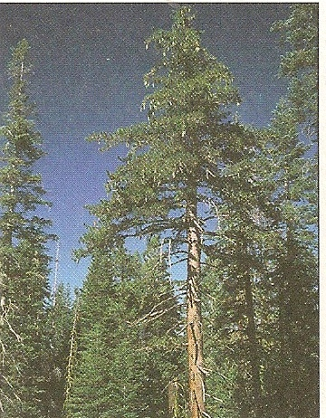

Slide 56
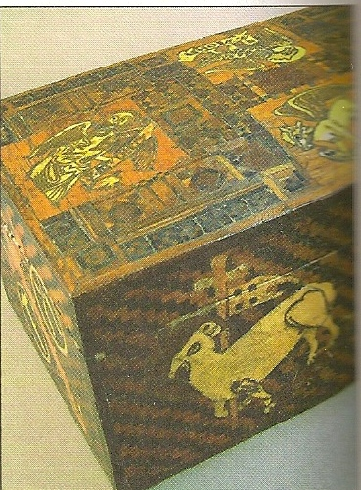

Slide 57
Певец русской природы И. Шишкин посвятил ей ряд картин, таких как «Лесные дали», «Корабельная роща», «на Севере диком» и другие.

Slide 58
Но мало кто знает о ее заокеанской «сестре» - Cосне Орегонской, иначе ее называют Сахарной сосной. Растет она только в Новом Свете – на западе Северной Америке. В отличие от других сосен у нее нет смолы. Вместо нее из поврежденного ствола начинает течь сладковатый сок, который застывает на стволе крупными кусками (по цвету походят на канифоль). Сахарная сосна – рекордсменка дважды. Во-первых, это дерево считается самой крупной в мире сосной, высота ее достигает 80 метров; диаметр основания ствола – до 6м. Во-вторых, у сахарной сосны самые крупные в мире шишки. Их длина может достигать полуметра (зафиксирован рекорд-66см!)

Slide 59
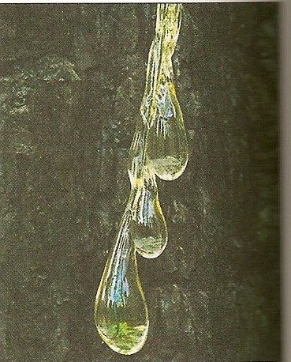

Slide 60
Несмотря на огромный размер шишек, семена Сахарной сосны не так уж и велики. Зато вполне съедобны. Шишки висят в кроне сахарных сосен достаточно высоко – в 60-70 метрах от земли.

Slide 61
Инжир
Инжир называют по-разному: и смоковницей, и фиговым деревом, и просто фигой. Инжир приходится родственником знаменитому баньяну – оба фикусы!

Slide 62
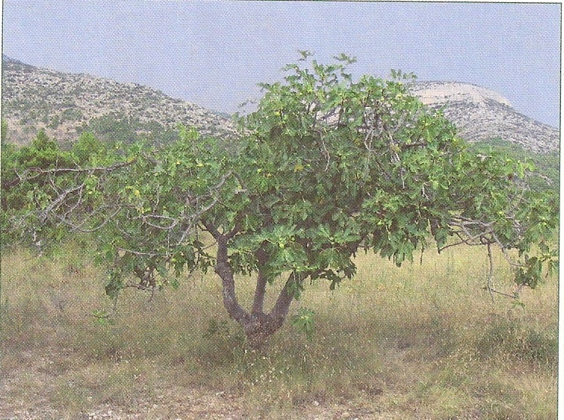

Slide 63
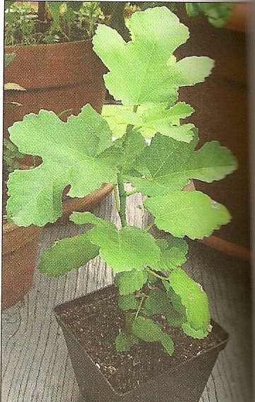

Slide 64
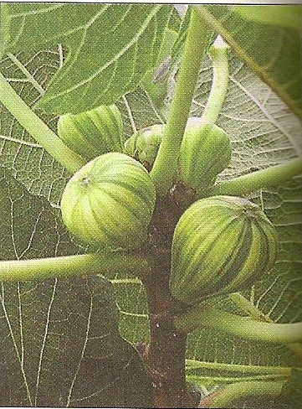

Slide 65
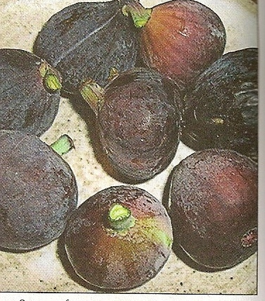

Slide 66
Инжир не слишком высок (6-9м), зато раскидист. Крона густая, ствол кривой и разветвленный. Листья довольно крупные, длиной до 25см, имеют пальчатую форму; долей обычно 3 или5. Инжир одно из самых древних окультуренных растений. При раскопках поселения времен неолита в Иордании археологи обнаружили окаменевшие фиги – возраст и был определен – 11 тыс. лет!

Slide 67
Инжир к почвам не прихотлив. Живет до 50-60лет. Встречается и патриархи – 300 летние

Slide 68
Когда мы лакомимся фигами, то едим сильно разросшиеся цветоложе. Сами же цветки очень мелкие, диаметром не более 1мм и находятся они на внутренней поверхности этого цветоложа. Иными словами – внутри съедобного плода! Опыляют цветки крошечные, практически невидимые невооруженным глазом осы (бластофаги). Чем больше семян в плоде инжира, тем он вкусней. Древесина инжира не слишком прочная – пористая, поэтому в столярном деле не используется.

Slide 69
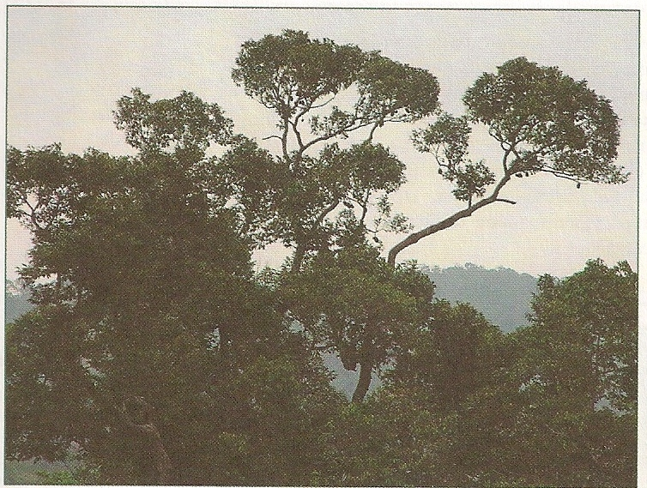
Дуриан
- дерево, дающий самый вонючий фрукт.

Slide 70
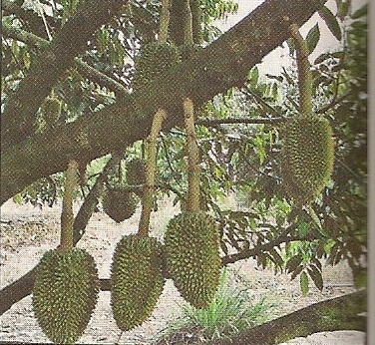

Slide 71
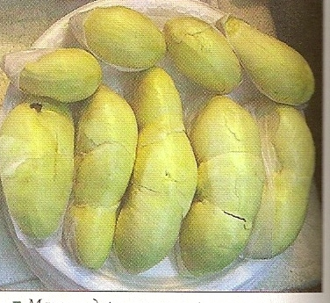

Slide 72
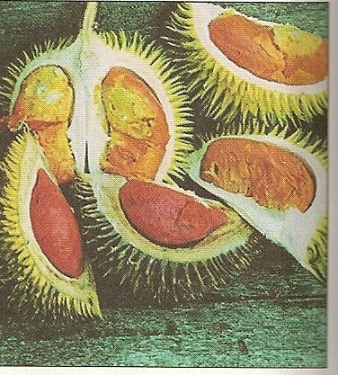

Slide 73
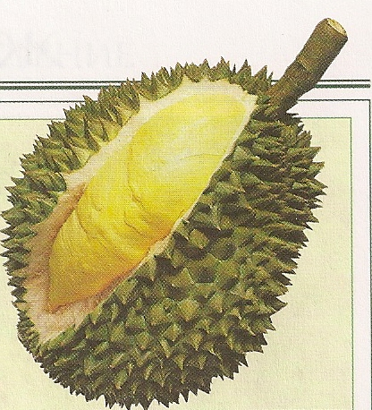

Slide 74
Высота этих деревьев достигает 50м, растут в Тайланде, Лаосе, Индии и др. Странах Юго-Восточной Азии. Цветки дурианов появляются обычно весной, свисая с крупных ветвей или прямо со ствола, их опыляют летучие лисицы и летучие мыши, пчелы и жуки. С мая по август каждое дерево может принести до нескольких десятков плодов размером с футбольный мяч. Внутри плода 5 камер каждая из которых заполнена зеленовато-желтой маслянистой мякотью, скрывающей семечко длиной 2-6см. масса плода доходит до 5-8кг при длине 40см и диаметре около 30см. толстая кожура плода покрыта невысокими, но достаточно прочными пирамидальными шипами.

Slide 75
Вкус мякоти дуриана одновременно напоминает сливки с орехами, клубнику, сыр рокфор. Зато запах самого плода сравнивают с запахом протухшего лука и мяса, грязного нестиранного белья и др.

Slide 76
Запах стоек. Рекомендуется есть мякоть дурмана сразу после вскрытия плода, пока его «аромат» не набрал силу. Не смотря на дурной запах, дуриан считается «королем» тайских фруктов. Семена его, отваренные или поджаренные, употребляют в пищу.

Slide 77
Дуриан несовместим
с алкоголем;
есть его надо на трезвую голову.

Slide 78
Вельвичия удивительная
- часто ее называют «живым ископаемым», т.к. она является остатком древней флоры, которая существовала около 100 миллионов лет назад. Вельвичия – единственный представитель семейства древних хвойных растений. Встречается только на территории Намибии.

Slide 79
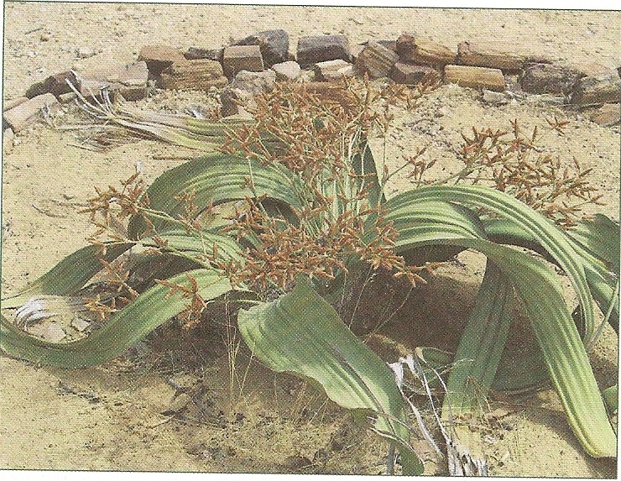

Slide 80
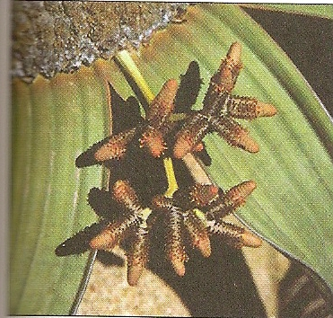

Slide 81
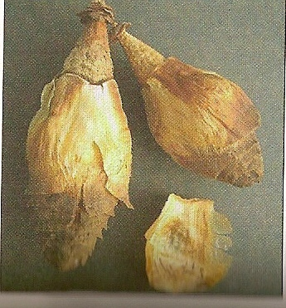

Slide 82
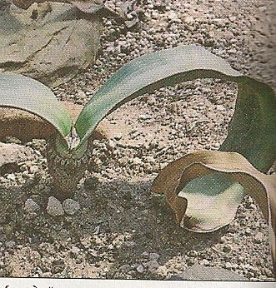

Slide 83
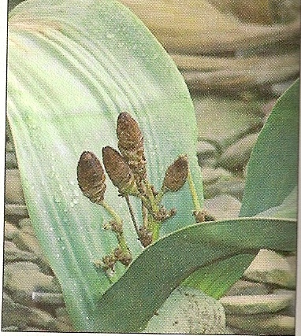

Slide 84
У вельвичии всего 2 листа, которые появляются из прорастающего семени. Постепенно разрастаясь, широкие листья достигают длины 4м, их ширина часто превышает 1,5м; растут они постоянно. Их кончики распускаются и разделяются на отдельные высыхающие полосы, отсюда образное название вельвичии-«растение осьминог».

Slide 85
На их принадлежность к хвойным указывают особые шишки, которые называются – стробилами, которые появляются в пазухах листа. Ствол вельвичии напоминает низкий пенек. Влагу растение получает в виде тумана (наползает с морских побережий). Возраст отдельных экземпляров вельвичии оценивается в 1000-1500 лет.

Slide 86
Спасибо за внимание!

Slide 87
Изучайте жизнь деревьев!
Это интересно
и полезно!

